Slide 1
Жангирова
Гулия Алшиновна
Председатель Совета Деловых Женщин
РПП Атамекен по Карагандинской области
Международный Коуч ICF
Автор проектов:
«Саналы ұрпақ», «Сен Ерекшесің»

Slide 2
АНТИКРИЗИСНЫЕ
КОММУНИКАЦИИ

Slide 3
УСТАВ КОМАНДЫ
План
Структура
Кодекс поведения

Slide 4
Видение
Цель, миссия
Стратегическая цель (цели)
Ценности
Принципы работы:
Культура
Сотрудничество
Коммуникация
Конфликт
Принятие решений
Подочётности
Обязанности

Slide 5
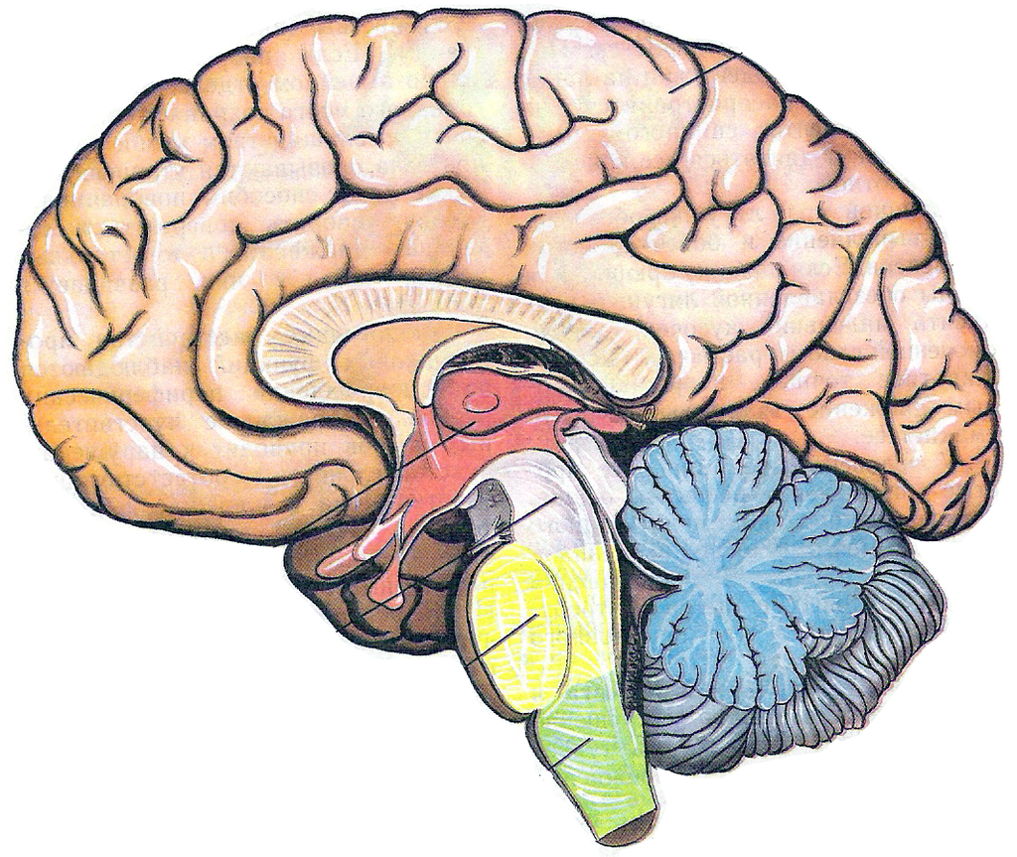
КОРА БОЛЬШИХ ПОЛУШАРИЙ МОЗГА
ЛОБ
Лимбическая система
(Система эмоционального мозга)
Ретикулярная система мозга
(Рептильная система мозга)

Slide 6
Ретикулярная система (Мозг рептилий)
Старейшая система мозга более 100 миллионов лет.
Выводы ретикулярного мозга прямы, просты и активны.
Этот «мозг выживания» полезен для немедленных действий.
2. Лимбическая система (Эмоциональный мозг)
Более 50 миллионов лет назад.
Эмоциональный и ретикулярный мозг работают вместе как хорошо развитая, взаимосвязанная система. Они связывают наше физическое и эмоциональное сознание.
Эмоциональная система ориентирует нас на выживание, особенно на выживание группы.
Развитие на основе защиты групп: семейная система выживания.
3. Церебральная система (Кора головного мозга)
Нейрокортекс занимает большую часть пространство мозга. Этой системе 2,5-3,5 млн. лет.
Нейрокортекс имеет 16 триллионов нейронных связей, что позволяет создавать и реконструировать изображения.

Slide 7
Для лидера важно знать эти три основные системы мозга, так как позволяет выйти за рамки ограниченного мышления и автоматических эмоциональных реакций.
У каждого из нас есть невероятная способность интегрировать эти системы и развивать наши способности через нейропластичность мозга.

Slide 8
СИЛА МЫСЛЕННОГО ОБРАЗА
МУДРЕЦ
Сдвиг по времени
ДРУГ
ВИЗИОНЕР
Действовать,
как если бы…
Просто представь…
Давайте предположим…
Если бы вы…
Что если…
ВОИН
Системное мышление
Взгляд со стороны

Slide 9
КОНЦЕПЦИЯ ЛОГИЧЕСКИХ УРОВНЕЙ

Slide 10
ПОДХОД РАЗРЕШЕНИЯ КОНФЛИКТОВ
PACE
ENGAGE
ALIGN
COLLABORATE
ENCOURAGE
P
E
E
C
A

Slide 11
ОТ ХАОСА К ЭФФЕКТИВНОМУ РЕЗУЛЬТАТУ
Идеи, тенденции
Ценности
Стейкхолдеры
Цель
Видение
Миссия
Планирование
Стратегия
Действия

Slide 12
ПРИОРИТИЗАЦИЯ ЗАДАЧ
Не срочное
Не важное
«Блуждающий»
Прокрастинация
Визуальная система мозга
(Дефолт режим)
Срочное
Не важное
Не срочное
Важное
«Фокус
на отношения»
Эмоциональная
система
мозга
«Фокус
на решение»
Визуальная
система
мозга
Прошлое
Настоящее
Будущее
«Фокус
на чрезвычайное
ситуации»
Ствольная система
мозга
Срочное
Важное

Slide 13
КОМАНДЫ И ЛИДЕРА
ЭНЕРГИЯ

Slide 14
@guliya_zhangirova
БЛАГОДАРЮ ЗА ВНИМАНИЕ!

